Slide 1
居家智慧 栽培園
物聯網期末報告
第三組 : N3.11 許芳瑜、N3.13 陳盈彤、N3.20 詹博翔
指導老師 : 黃謝璋老師

Slide 2
Outline
01
發想理念
02
關於居家智慧栽培園
03
如何開發
04
系統介紹

Slide 3

發想理念
01

Slide 4

01. 發想理念
避免植物未能獲得足夠的照顧
使得植物養護變得更加簡單!!

Slide 5
02
關於居家 智慧栽培園

Slide 6
02. 關於居家智慧栽培園
系統介紹
此系統適合
熱愛植物但生活忙碌
缺乏園藝經驗
居住空間有限
感測元件
控制系統
用戶介面
自動澆水裝置

Slide 7
02. 關於居家智慧栽培園
功能介紹
技術整合
與應用
自動化
控制
遠端監控
與互動
學習
與適應

Slide 8
如何開發
03

Slide 9
03. 如何開發
需求
分析規劃
1
2
硬體
選擇組裝
系統
整合測試
4
3
軟體開發
部署
5
6
維護

Slide 10
需求分析和規劃
03. 如何開發
這可能包括：
澆水管理
環境監測（如溫度、濕度）
用戶交互界面（如app或網頁控制面板）
在開始開發之前，
首先要明確規劃系統要達到的目標和功能。

Slide 11

03. 如何開發
硬體選擇和組裝
執行硬體：抽水馬達。
確保所有組件的兼容性和穩定性。
樹莓派：作為系統的中心處理單元。
感測器

Slide 12
03. 如何開發
感測元件
土壤濕度感測器
環境溫度感測器
環境濕度感測器

Slide 13
03. 如何開發
軟體開發
數據處理
用戶界面開發
(web)
作業系統安裝
程式撰寫：
使用Python等

Slide 14



03. 如何開發
系統架構圖
監控
抽水馬達控制
各項通知
土壤濕度感測器
溫溼度感測器
使用者
伺服器
Raspberry Pi 4

Slide 15
系統介紹
04

Slide 16
04. 系統介紹
感測器與集成電路
溫溼度感測器：使用DHT22。
土壤濕度檢測：使用YL-69
搭配MCP3008集成電路

Slide 17
04. 系統介紹
Raspberry Pi 4上運作的py程式
(附件test-DHT22.py、test_soil-MCP3008.py)
讀取DHT22的空氣溫溼度感測數據和YL-69的土壤濕度感測數值。
根據讀取到的攝氏溫度計算出華氏溫度。

Slide 18
04. 系統介紹
抽水馬達控制
(附件automated.py)
設置感測元件及抽水馬達腳位。
每五秒將數值上傳至MariaDB的"history"資料庫中"dataload"資料表。

Slide 19
04. 系統介紹
抽水馬達控制
(附件automated.py)
每日08:00、12:00、16:00檢查土壤濕度，若低於30%則啟動抽水馬達10秒。
實時讀取"hardware"資料庫中"run"資料表的"pump"欄位，若數值為1則啟動抽水馬達10秒並將數值修改為0。

Slide 20
資料庫紀錄
04. 系統介紹
"dataload"資料表：記錄"air_temp" (空氣溫度)、"air_hum" (空氣濕度)、"soil_hum" (土壤濕度)欄位。
(附件hardware.sql、history.sql)
"pumpload"資料表：記錄抽水馬達啟動時間。

Slide 21
網頁顯示與控制
04. 系統介紹
"history.php"：讀取"air_temp"、"air_hum"、"soil_hum"的半點及整點數值，每頁顯示25項。
(附件automated-green-main資料夾內的web資料檔)
"panel.php"：讀取並顯示"air_temp"、"air_hum"、"soil_hum"最新資料，並包含一個按鈕可以控制"pump"欄位數值。

Slide 22
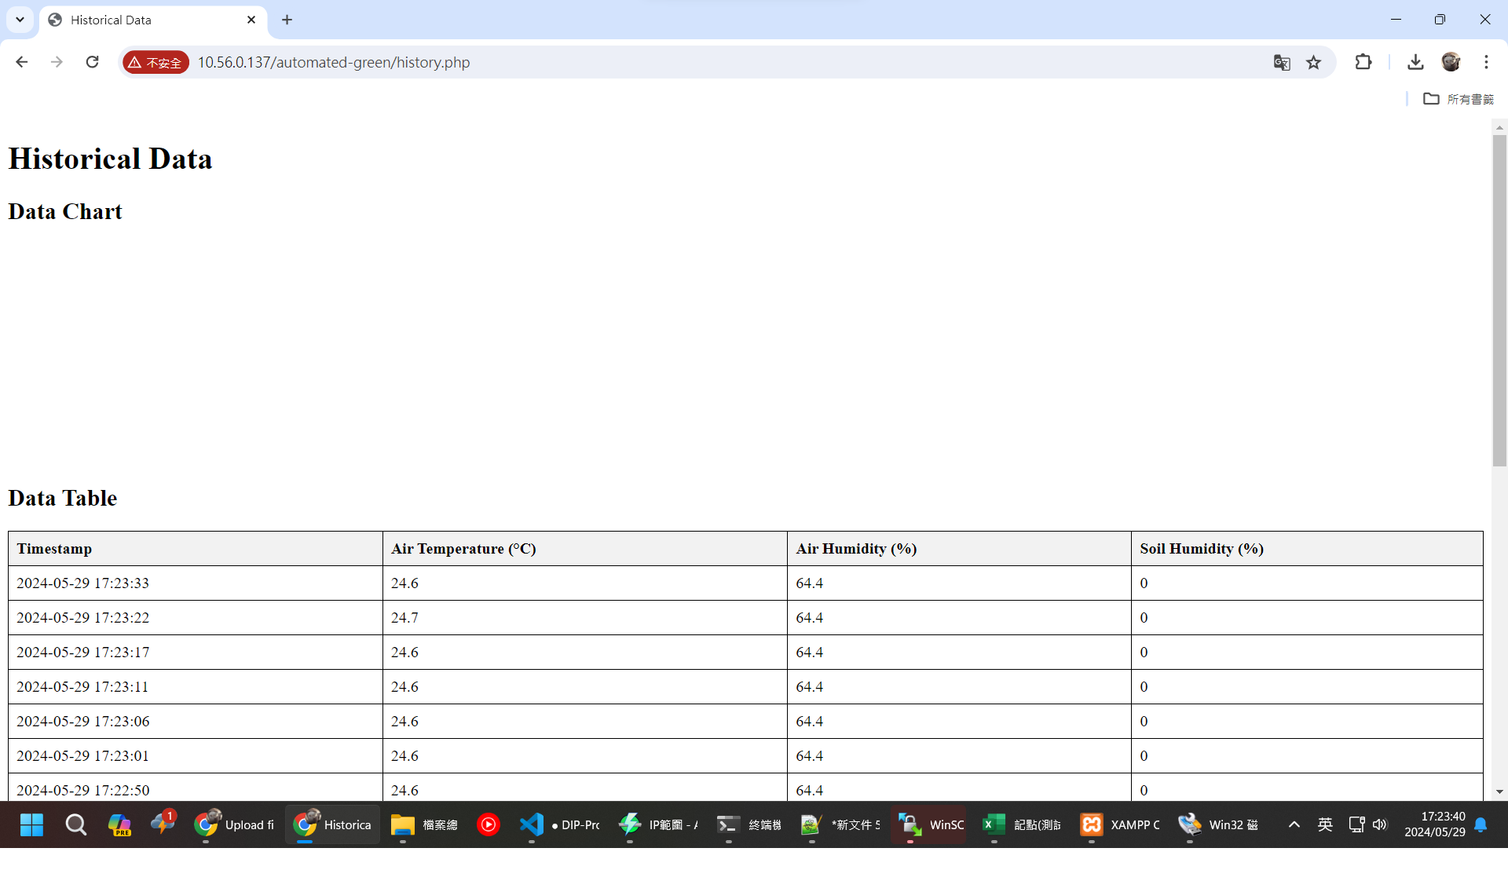
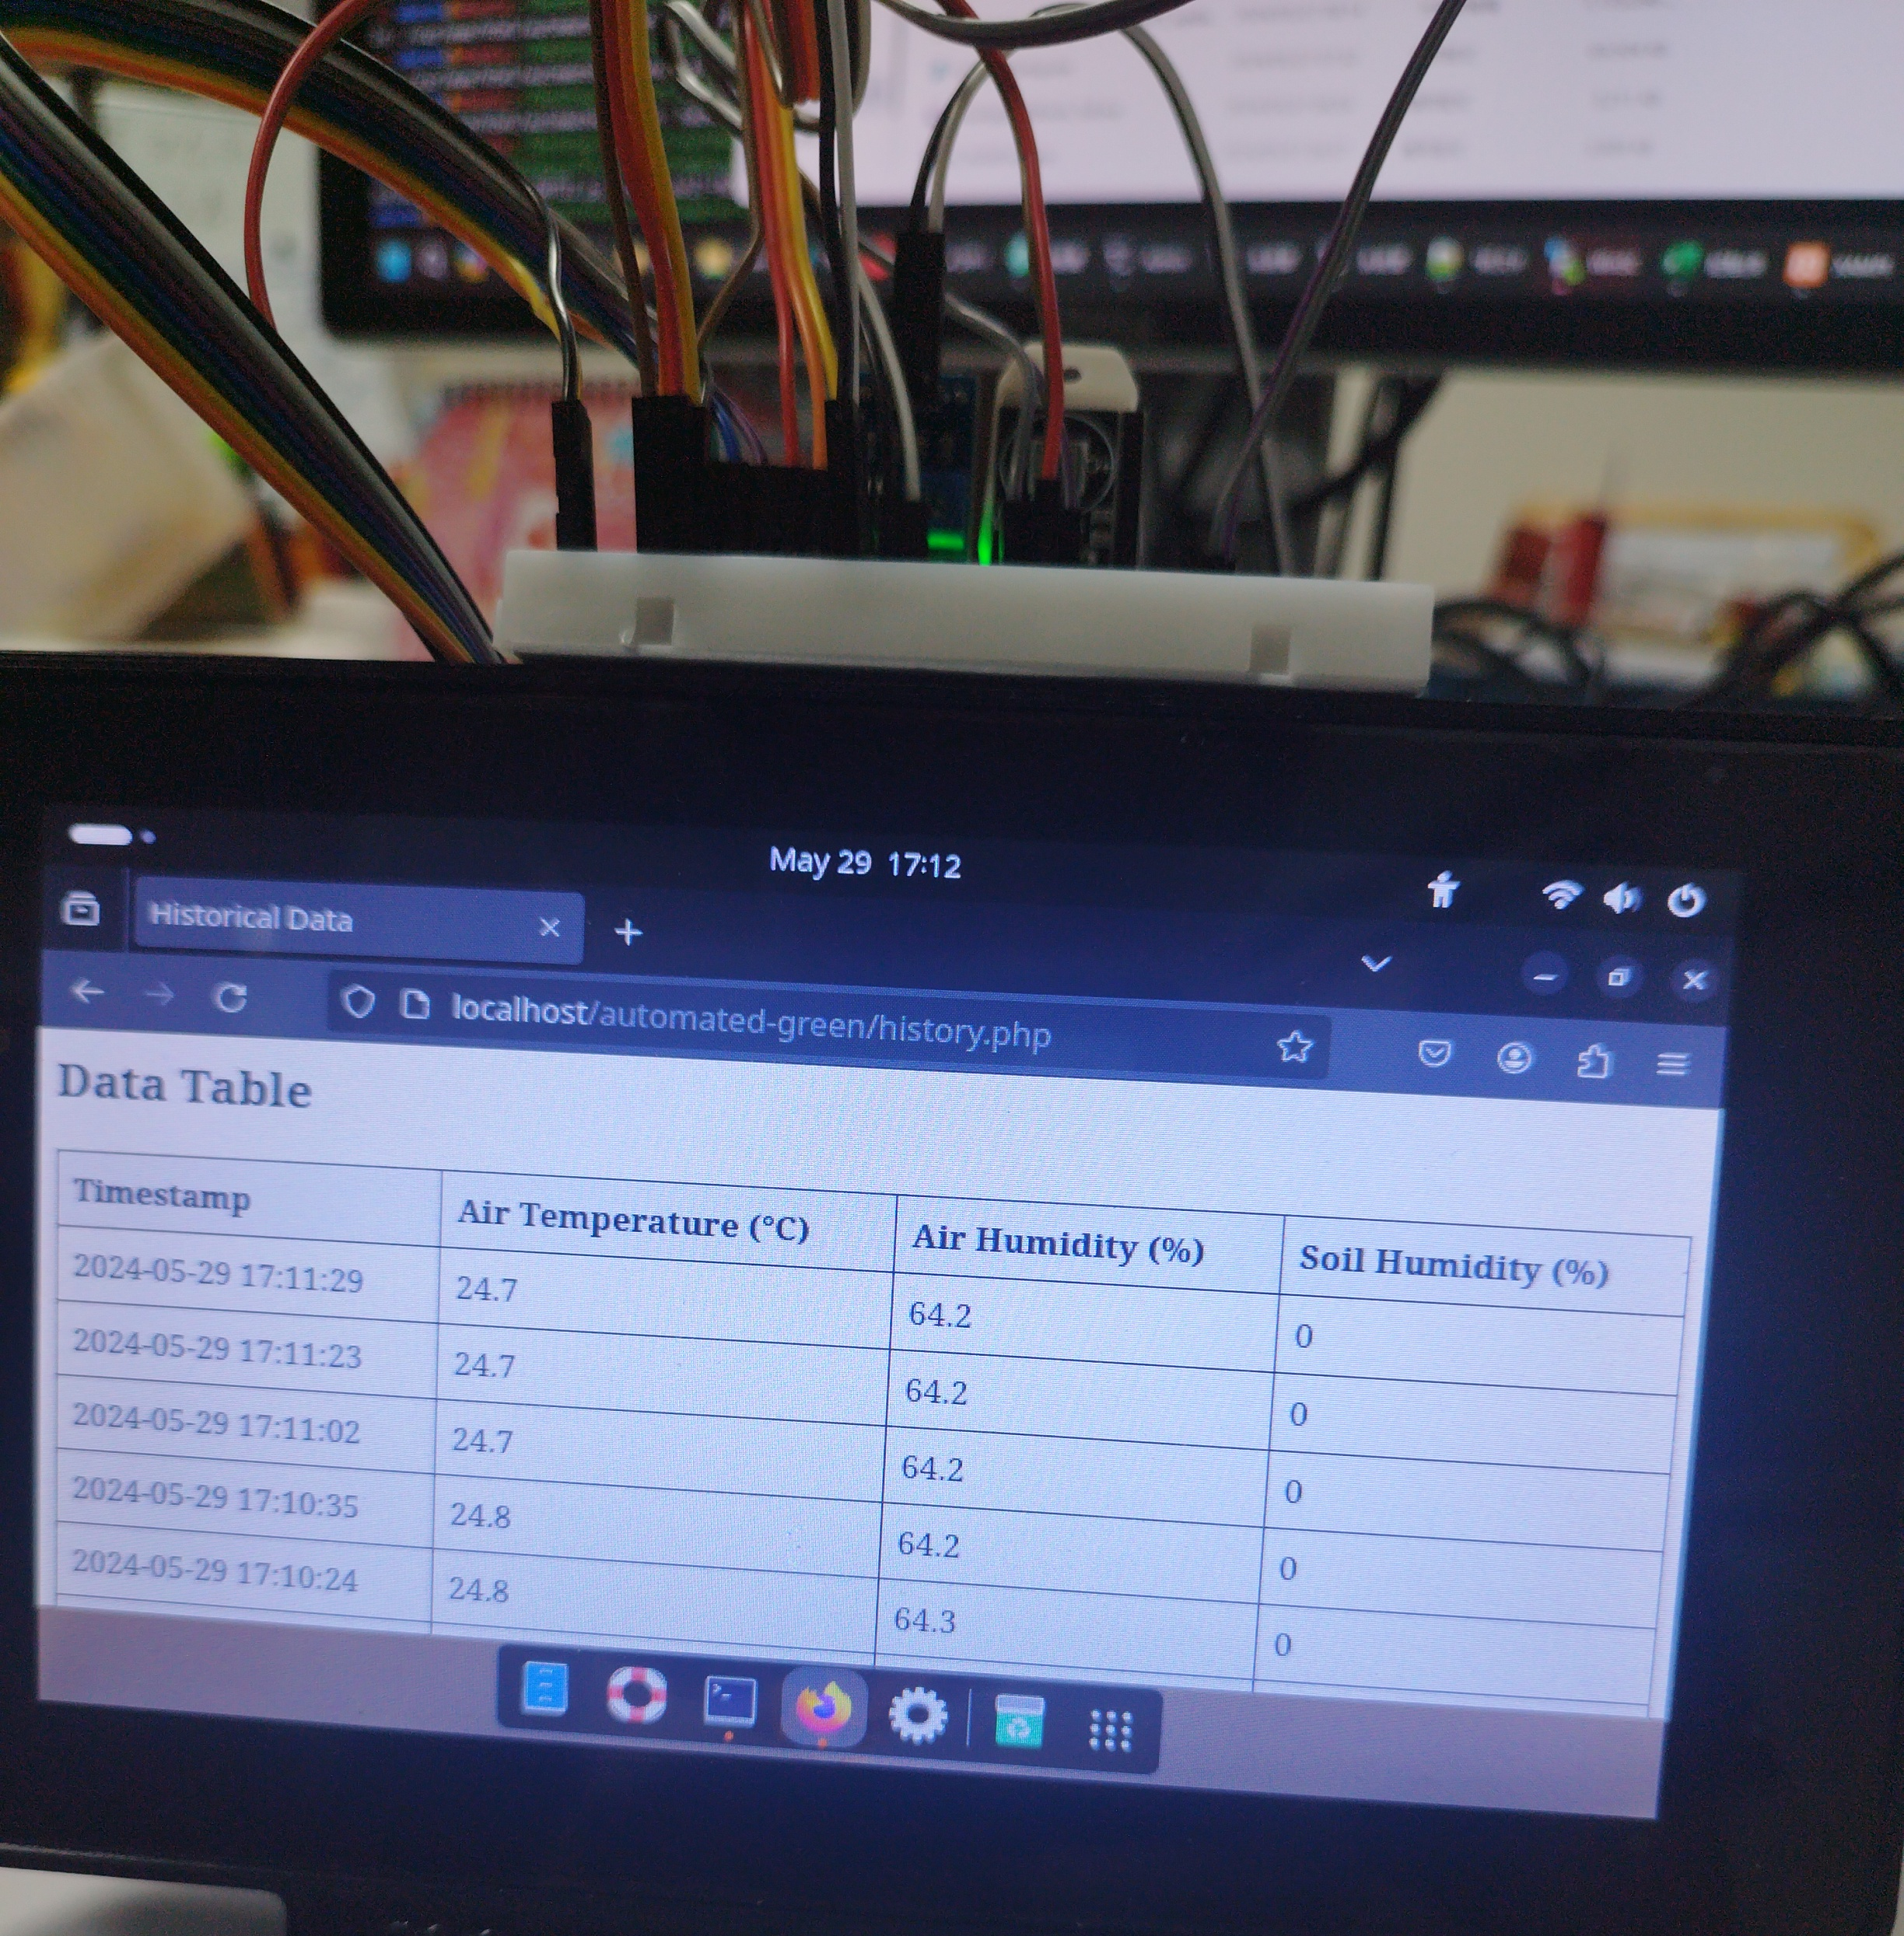
04. 系統介紹
網頁顯示與控制

Slide 23
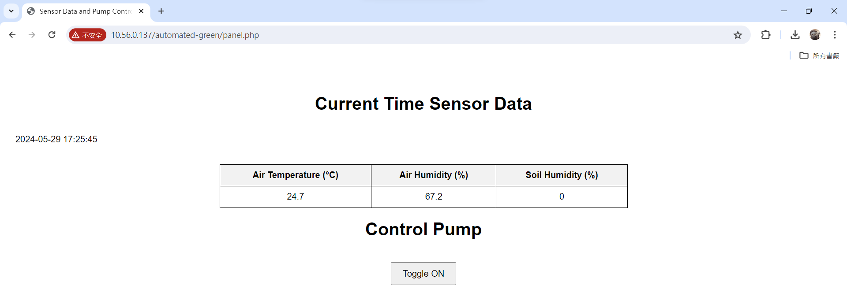
網頁顯示與控制
04. 系統介紹

Slide 24

分工表
N3.11 許芳瑜 : 書面、PPT
N3.13 陳盈彤 : 報告
N3.20 詹博翔 : 系統架設

Slide 25
THANK YOU!

